Slide 1
Dearmypet
하금호

Slide 2
담당역할
반려동물 소개
입양동의서
추가정보
설문지 작성

Slide 3
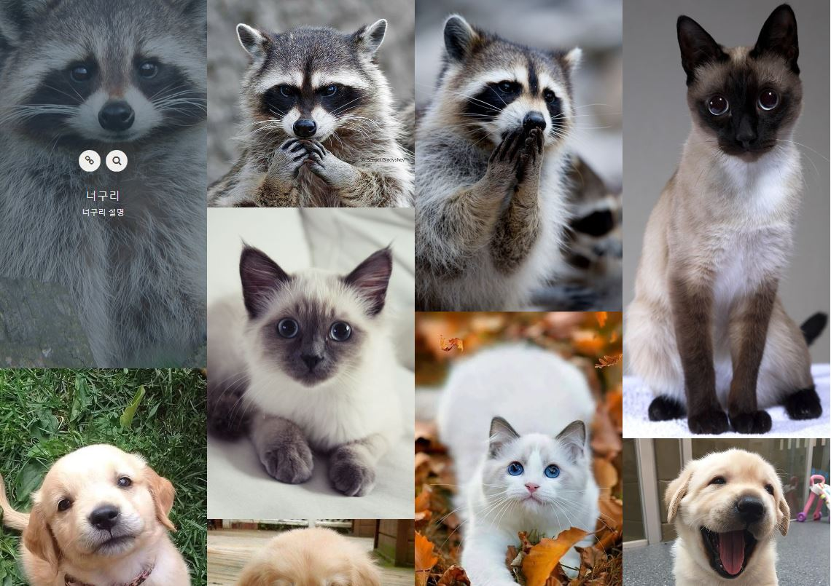
반려동물 (동물정보)
부스트랩을 이용하여 작성
사진 클릭 시 동물 정보 출력
디자인
90%
코딩
0%

Slide 4
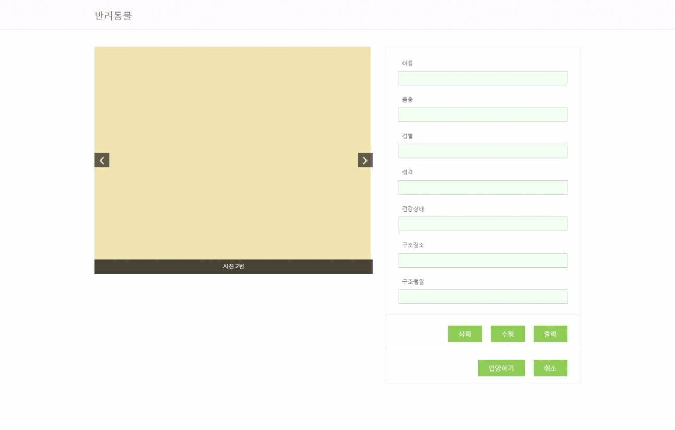
반려동물 (동물정보)
부스트랩을 이용하여 작성
추가할 기능
DB에 데이를 등록, 수정, 삭제
디자인
90%
코딩
0%

Slide 5
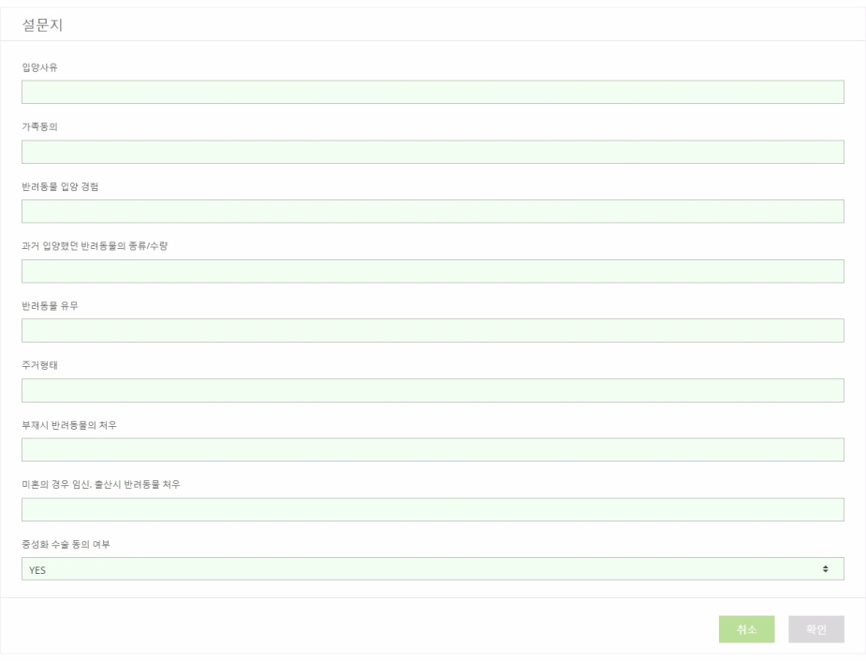
설문지
입양에 대한 설문지를 작성 하여 DB로 보낸다
디자인
90%
코딩
0%

Slide 6
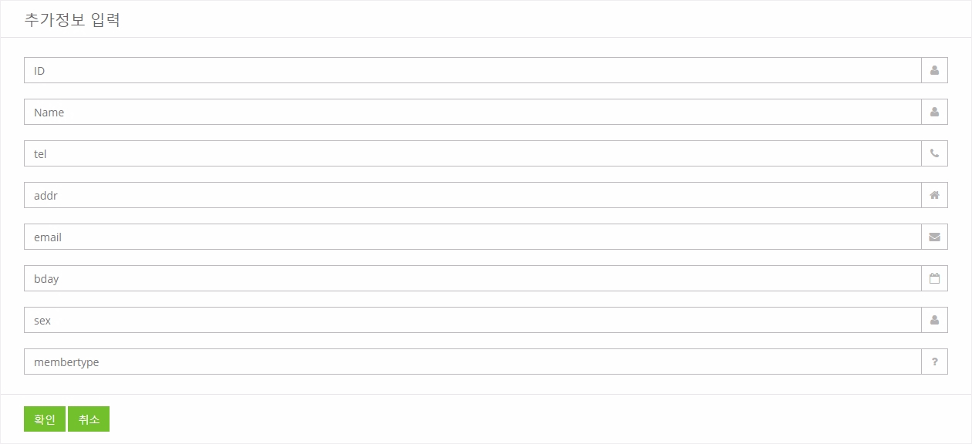
추가정보 입력
디자인 - 부트스트랩
디자인
90%
추가 정보 입력 시 기존 데이터에
추가 된다.
코딩
0%

